Slide 1
Kina
Dunja Patafta
Neven Kudumija
Filip Višić

Slide 2


Sadržaj
Uvod
Kina
Peking
Pekinško sveučilište
Wiser-U
Smještaj
Rajski hram (Temple of Haven)
Zabranjeni grad
Kineski zid

Slide 3
Uvod
Kako je sve krenulo?????
Obavijest na FOI-evim stranicama
Prijava projekta
Prolazak u finalni krug
Odlazak u Peking
Prijevoz
Turkish Airlines
90 minuta Zagreb – Istambul
10 sati Istambul - Peking

Slide 4
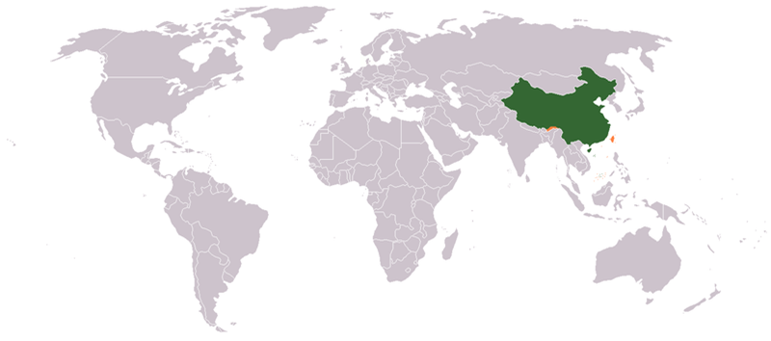
AZIJA
Azija
50 milijuna km²
Populacija 4 milijarde

Slide 5


KINA
Azija
50 milijuna km²
Populacija 4 milijarde
9.596.960 km².
Površina
Populacija
1,3 Milijarde ljudi
1Yuan = 0,8kn
Valuta

Slide 6
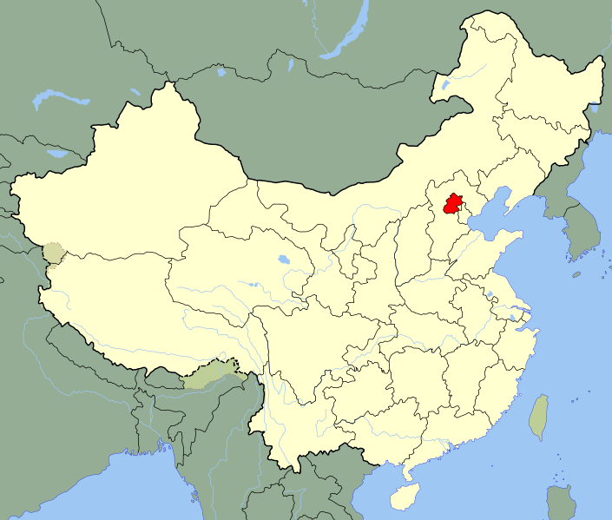
Peking – sjeverna prijestolnica
Sjeverna prijestolnica
17,4 Milijuna stanovnika
Politički, prometni, obrazovni, kultuni centar Kine
Olimijske igre 2008

Slide 7







Pekinško Sveučilište
2000
Pripojena razna sveučilišta i škole
2008. je „THE-QS Wordl University Rankings“ rangiralo Pekinško Sveučilište kao 23. najbolje sveučilište u svijetu u području umjetnosti i humanističkih znanosti.
1952
Peking University
1902
Imperial Capital University's Faculty of Education
1898
Imperial Capital University

Slide 8
Smještaj i hrana
Hotel ***
  polupansion
  dvokrevetne sobe
Hrana
  Tradicionalna kineska – riža, patka, svinja, zmija, peciva kuhana na pari i sl.

Slide 9
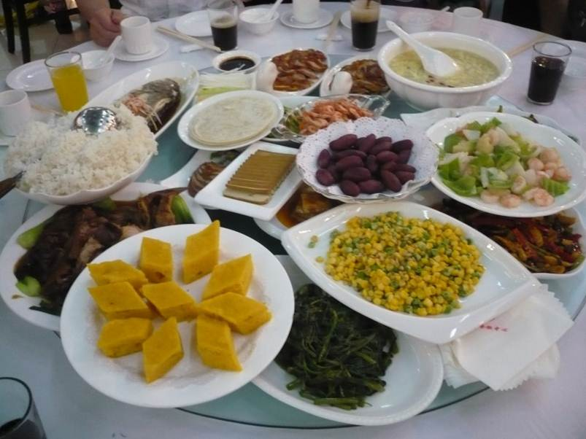
Hrana

Slide 10
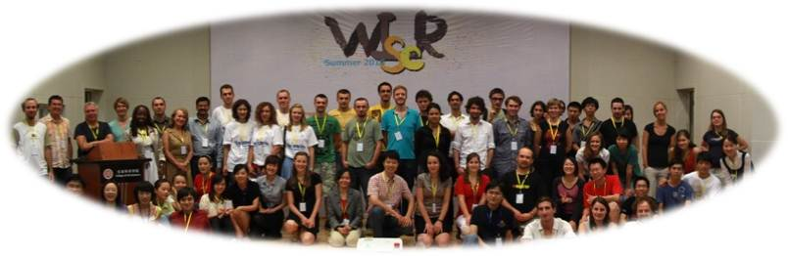
Wiser - U

Slide 11
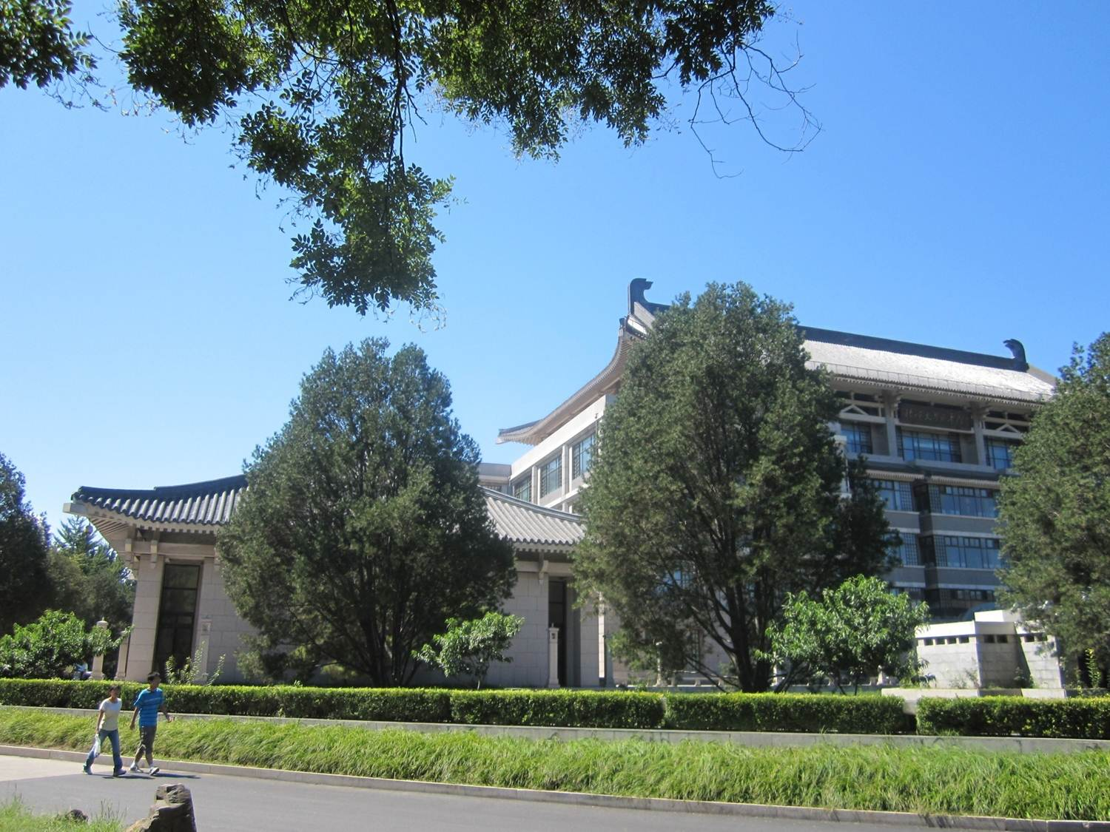
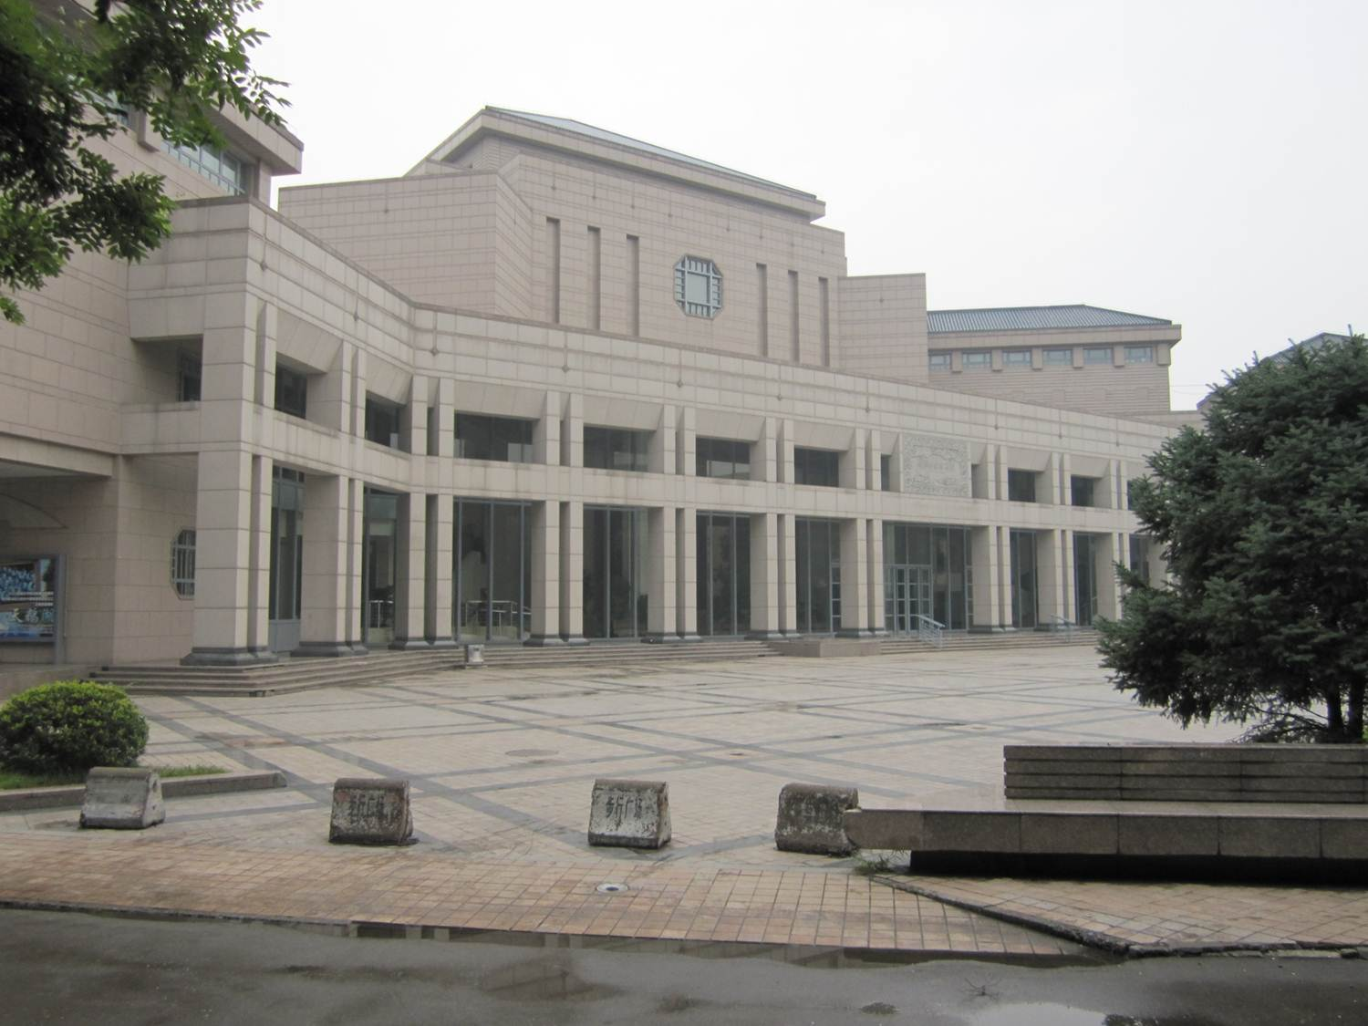

Slide 12
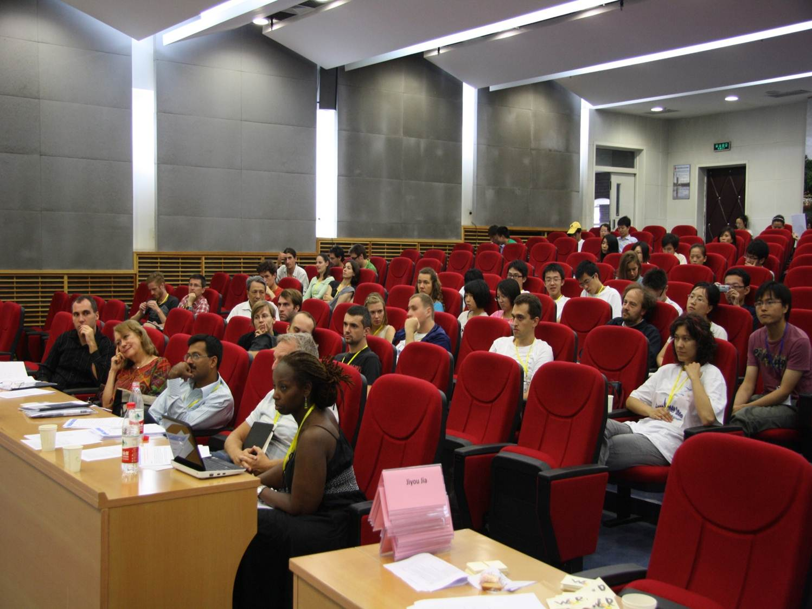
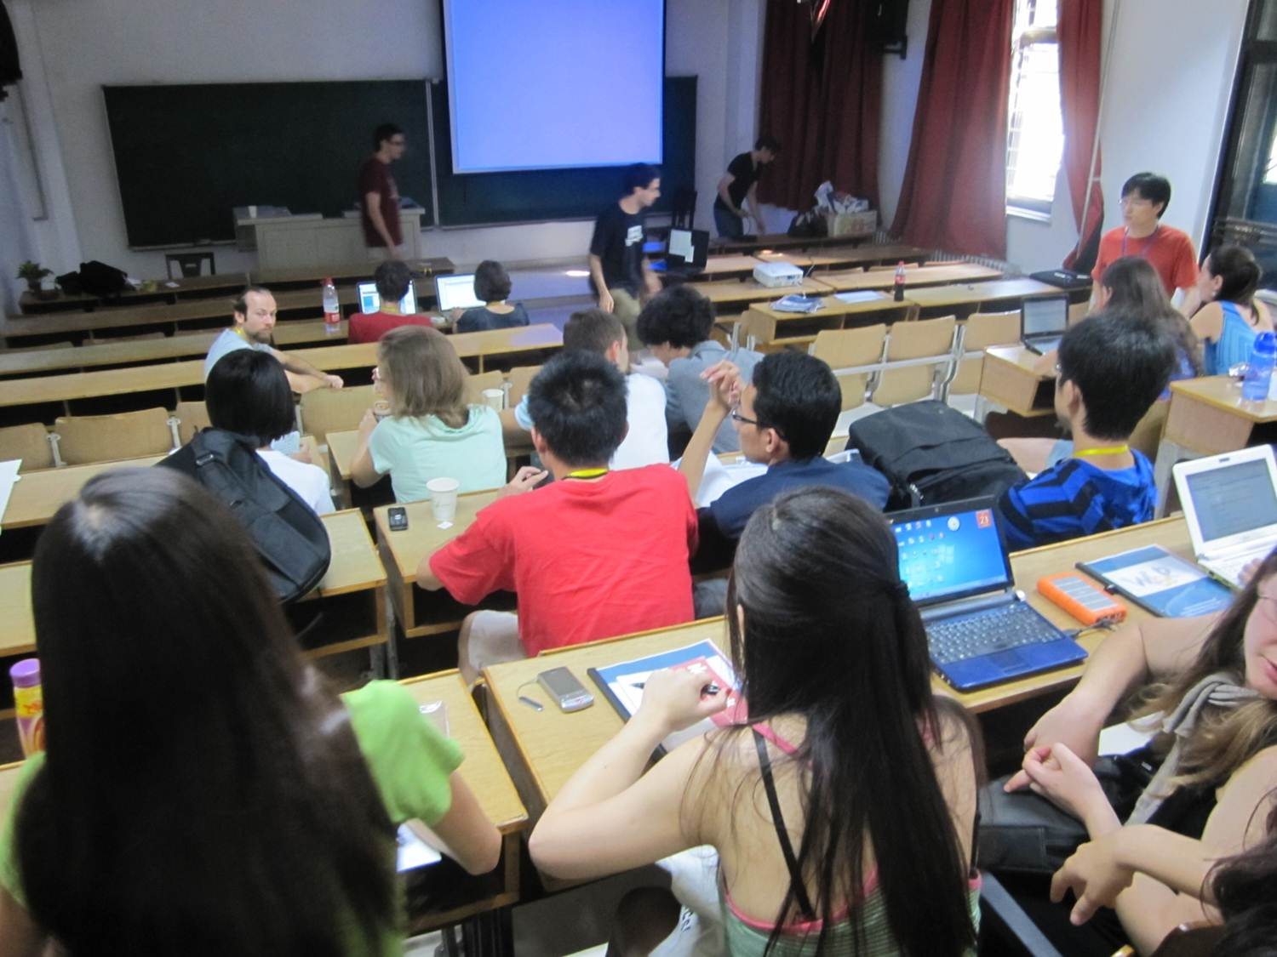
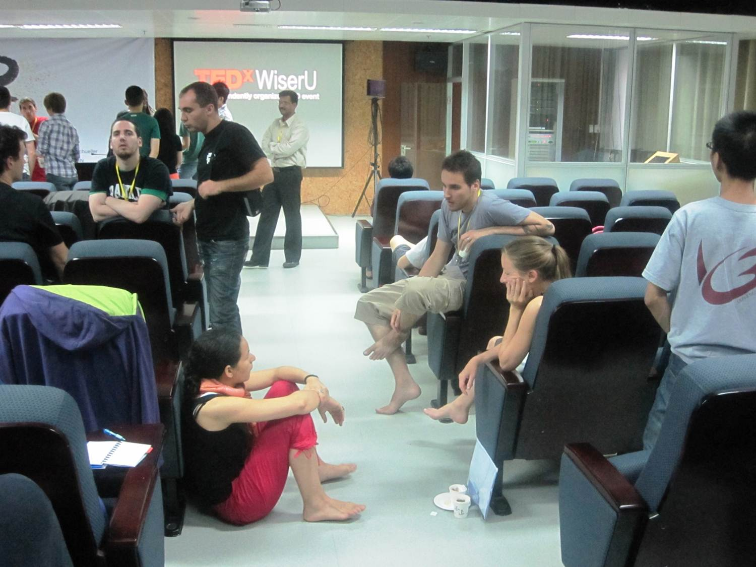
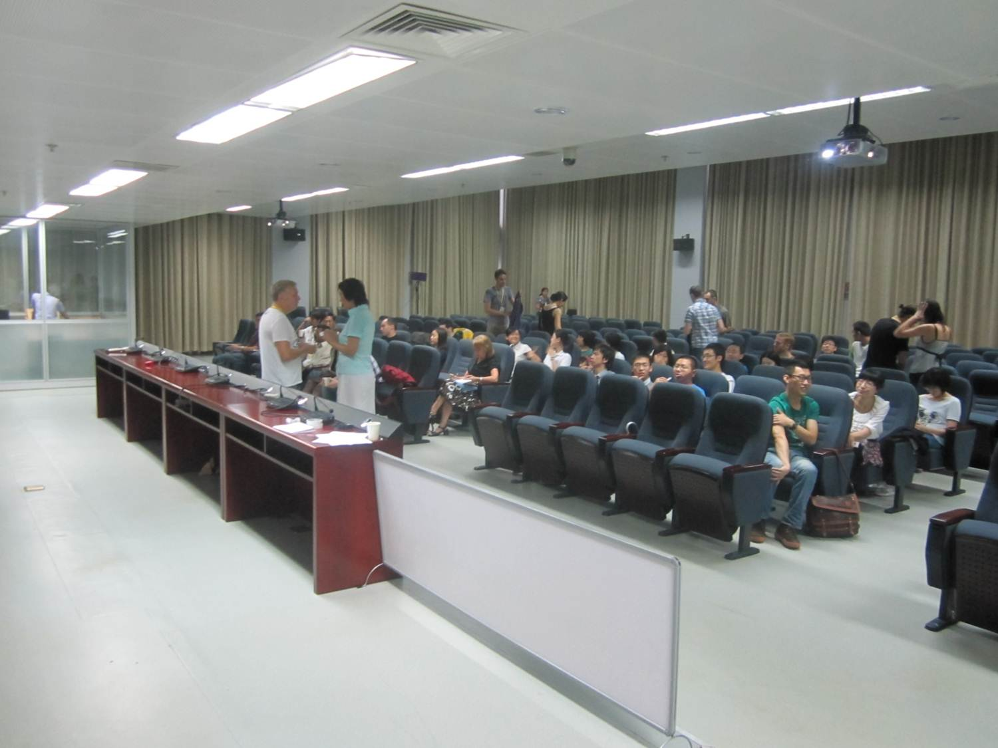
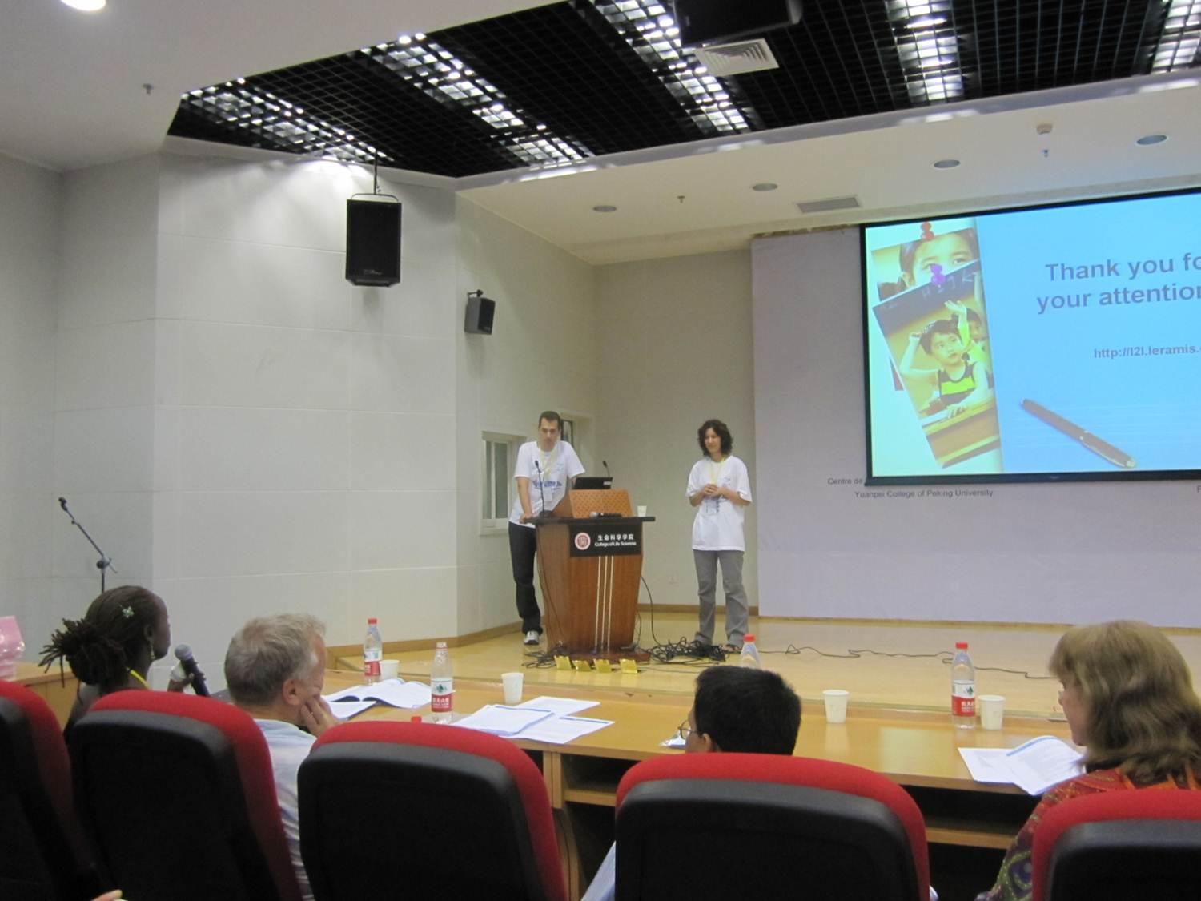
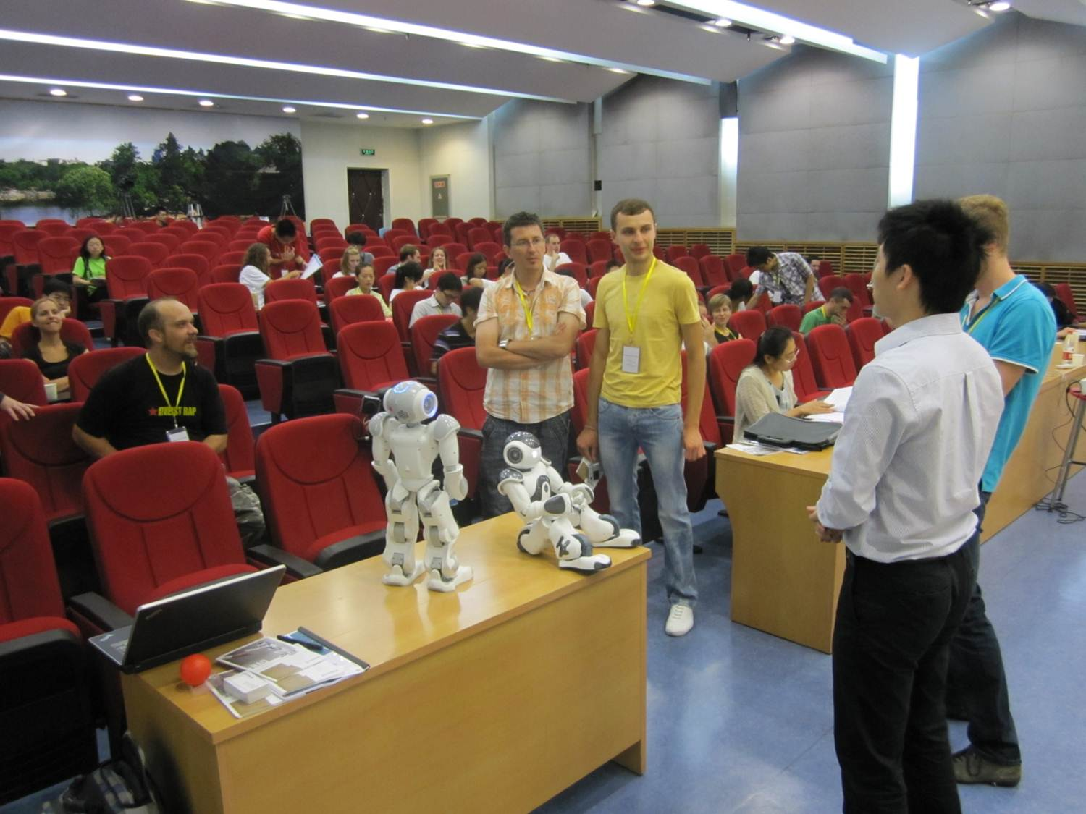

Slide 13
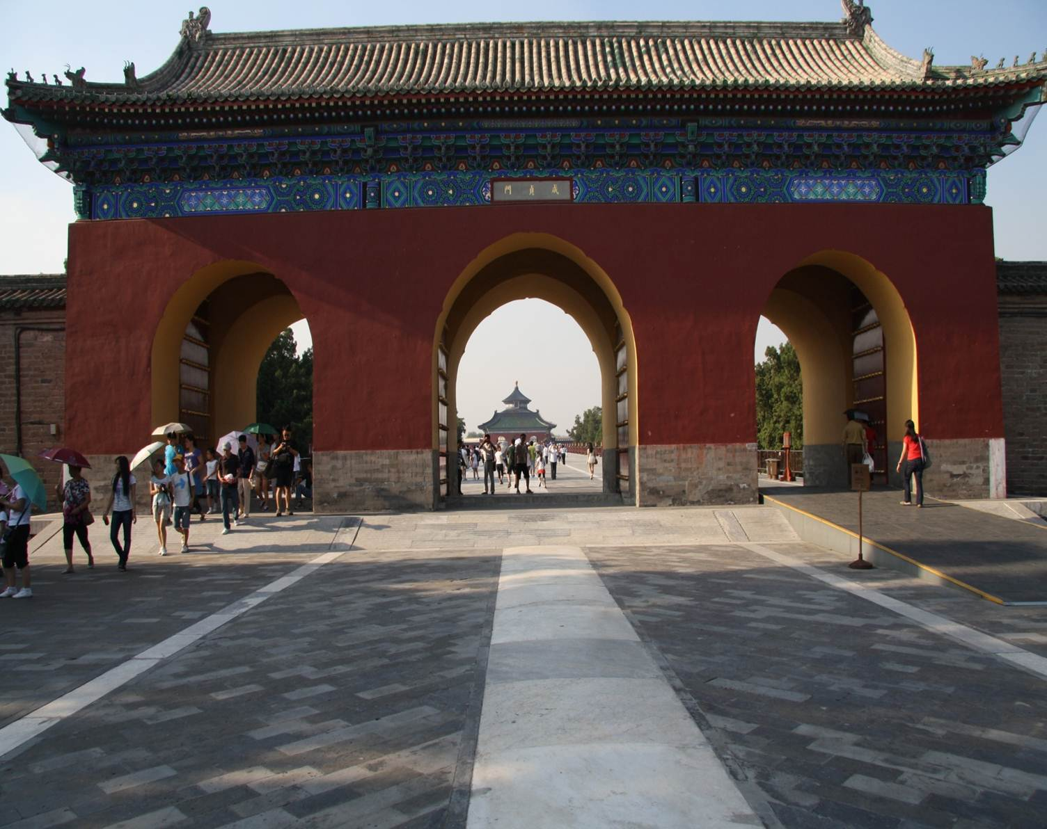
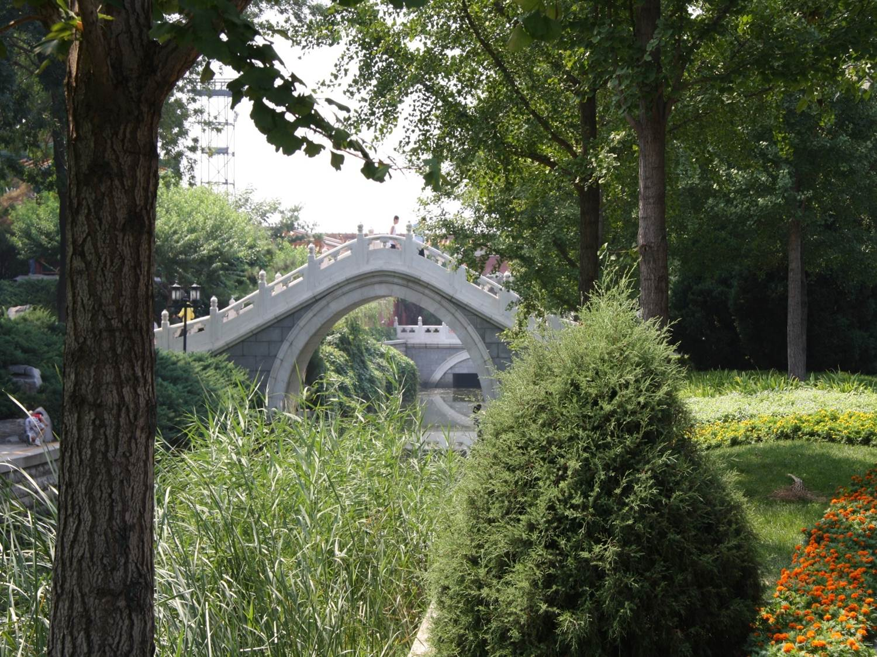
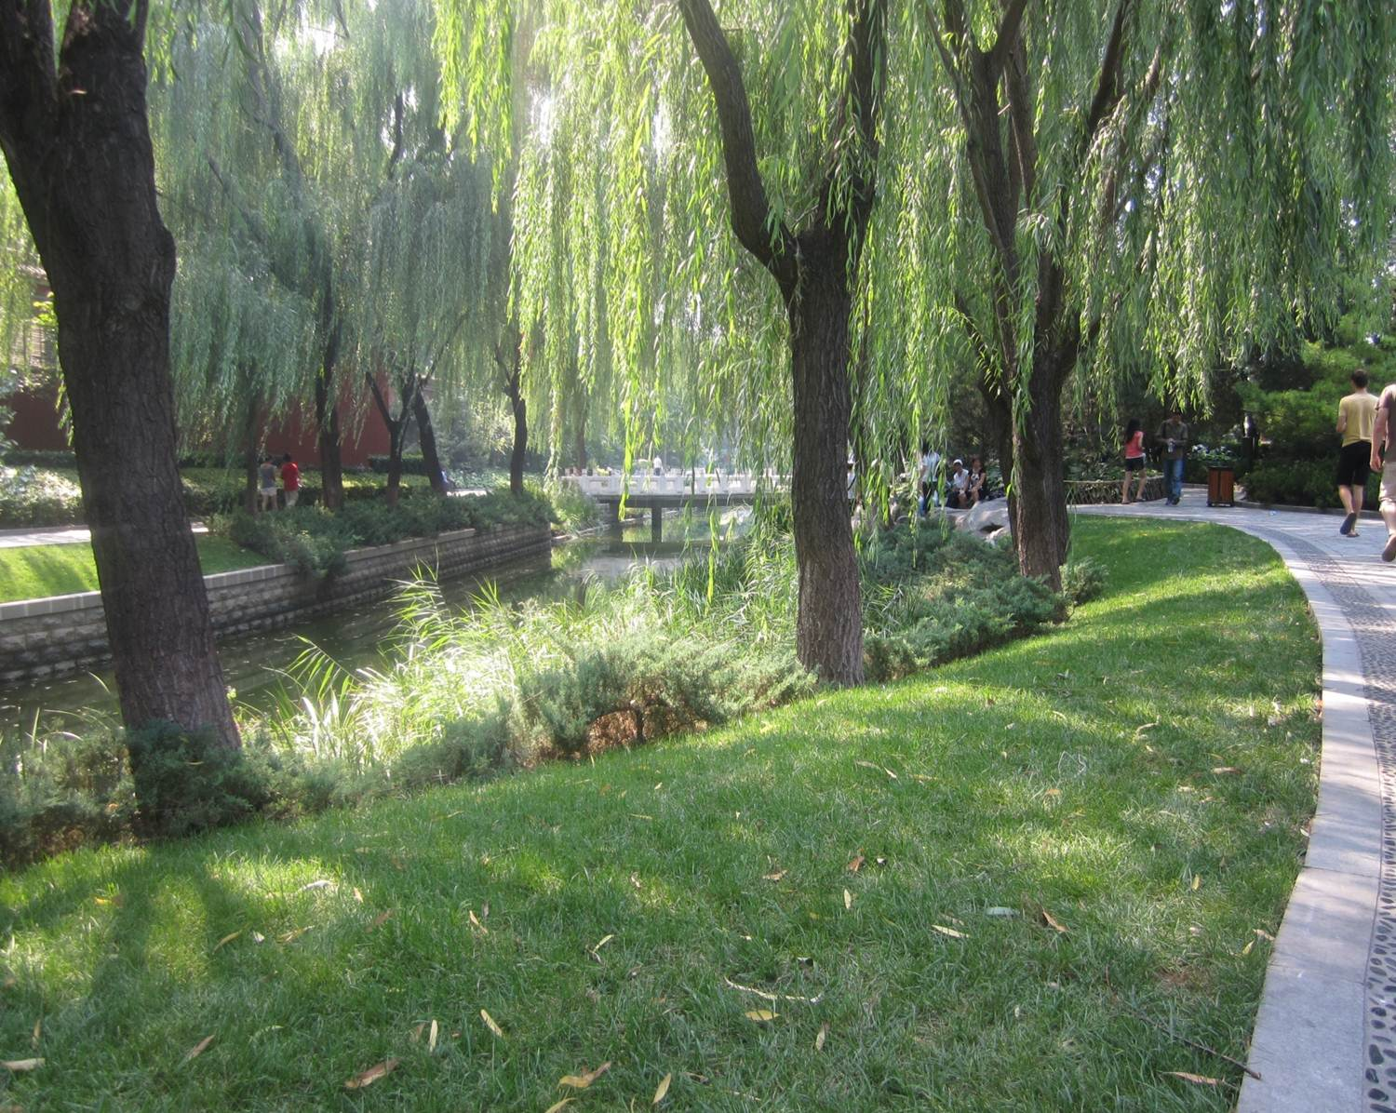

Slide 14
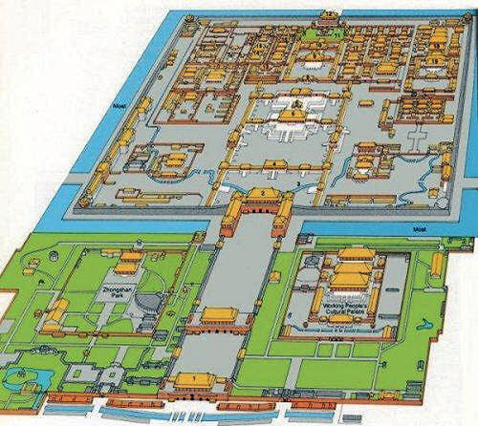
Zabranjeni grad

Slide 15
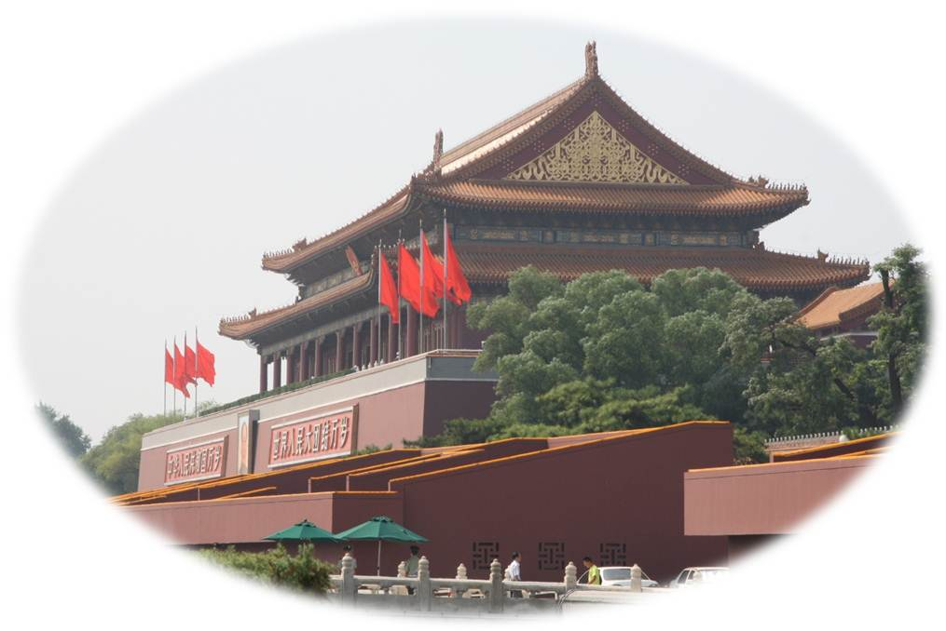
Zabranjeni grad

Slide 16
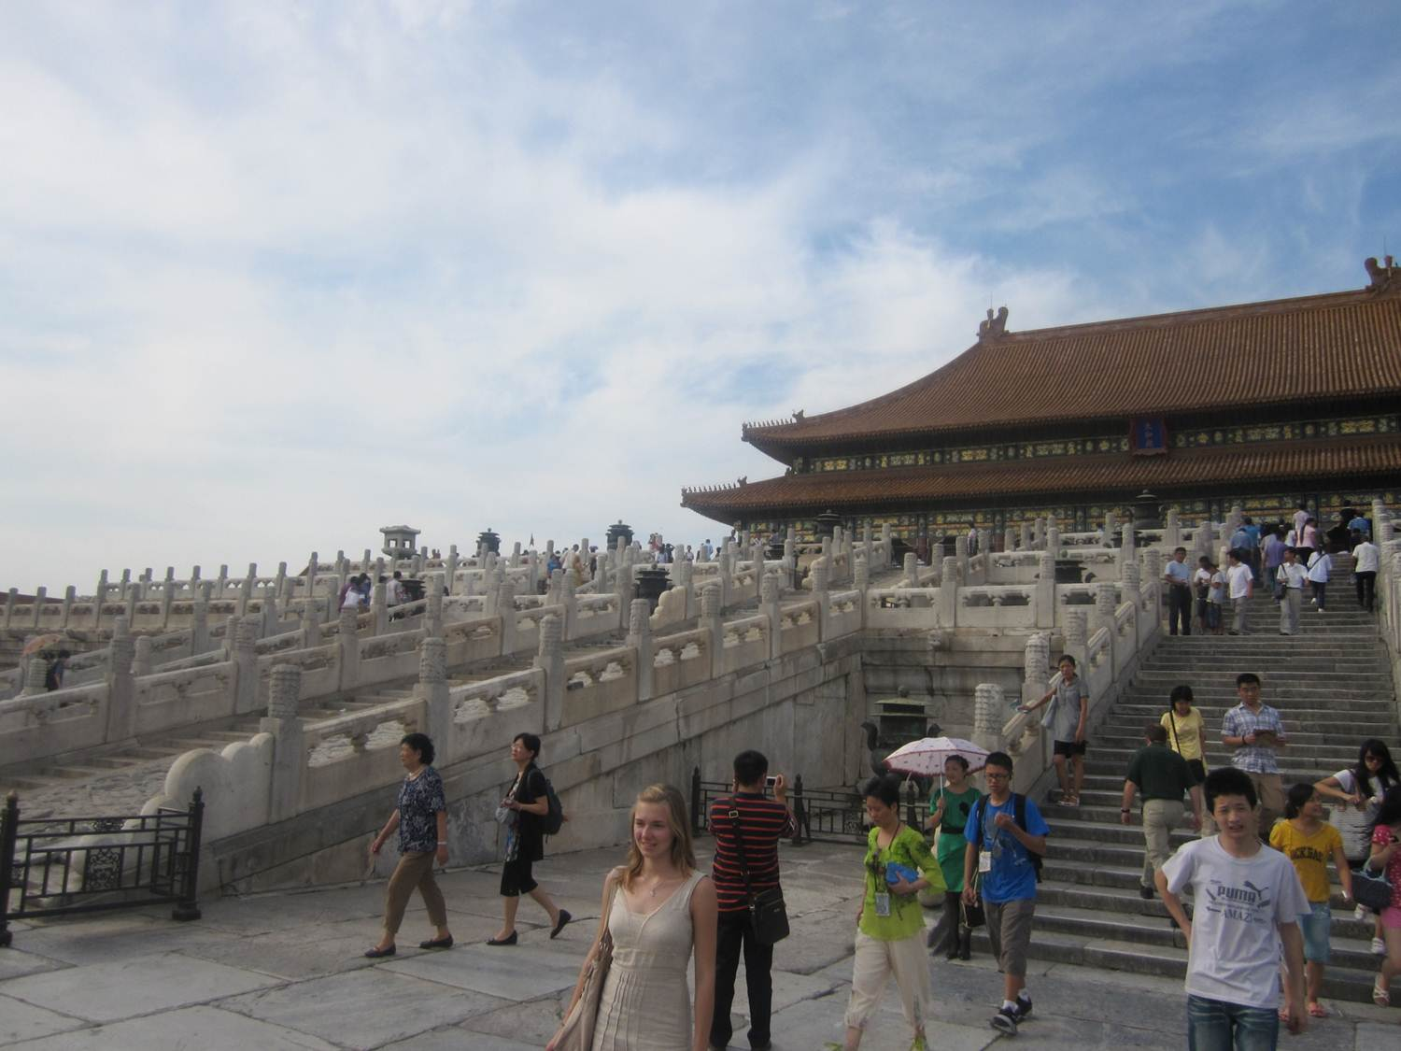
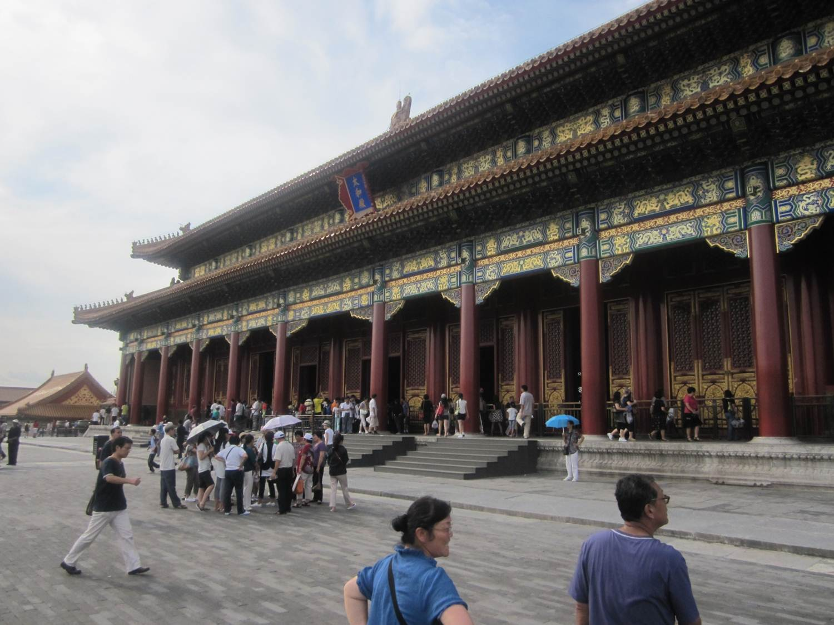
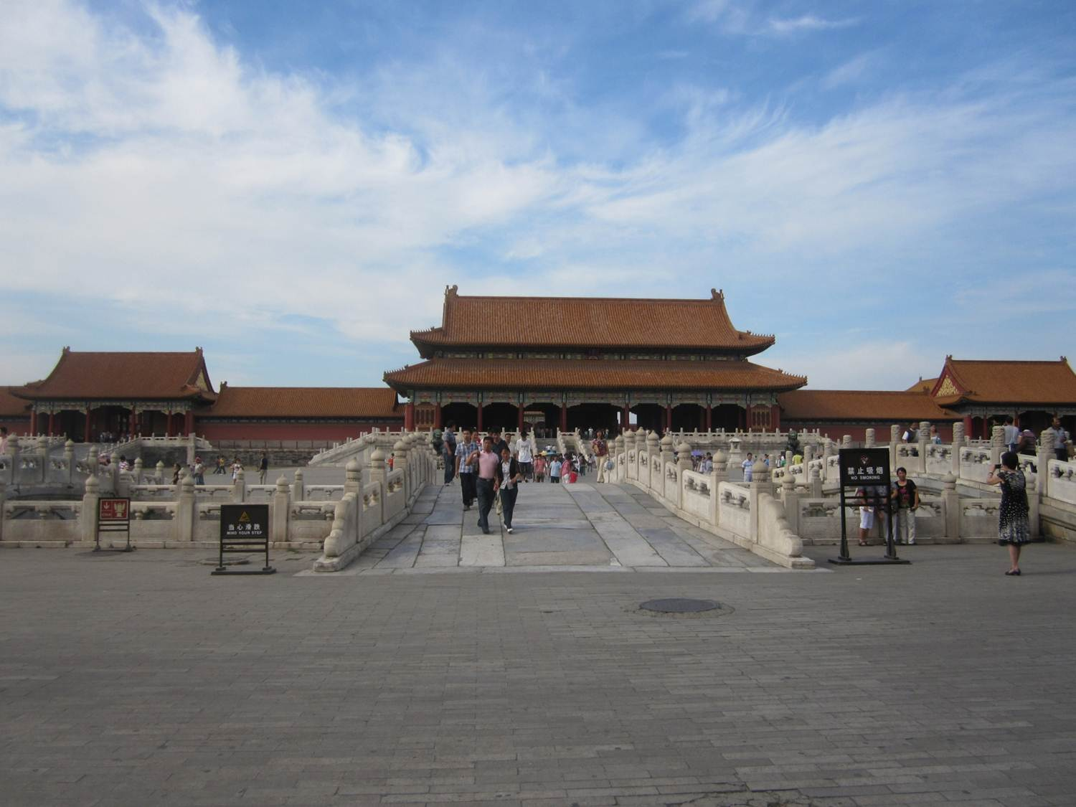
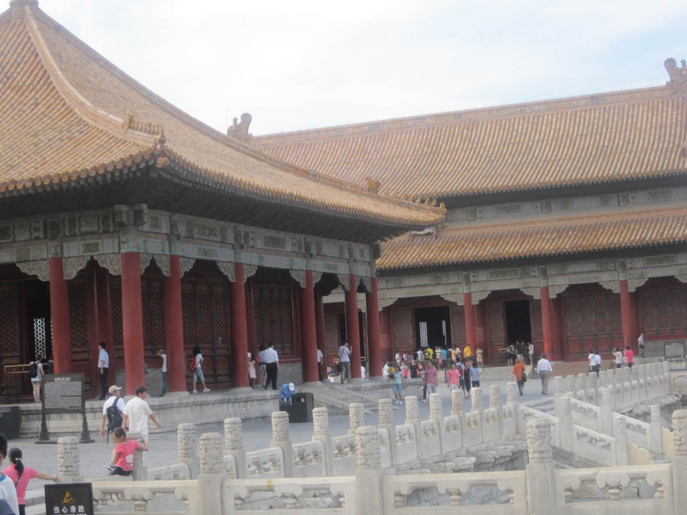

Slide 17
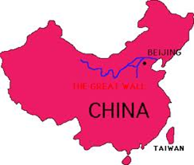
Kineski zid (Great Wall)

Slide 18
Kineski zid (Great Wall)
Shanhaiguana - Lop Nura
Proteže se
Od 5. st pr. kr – 16 st.
8 851,8km
Građen
Dužina
Karakteristike
Služio je kao
Vidljiv iz svemira?
Zaštita od Mongola
Visina i širina
Visina 7,8m
Širina 5m

Slide 19
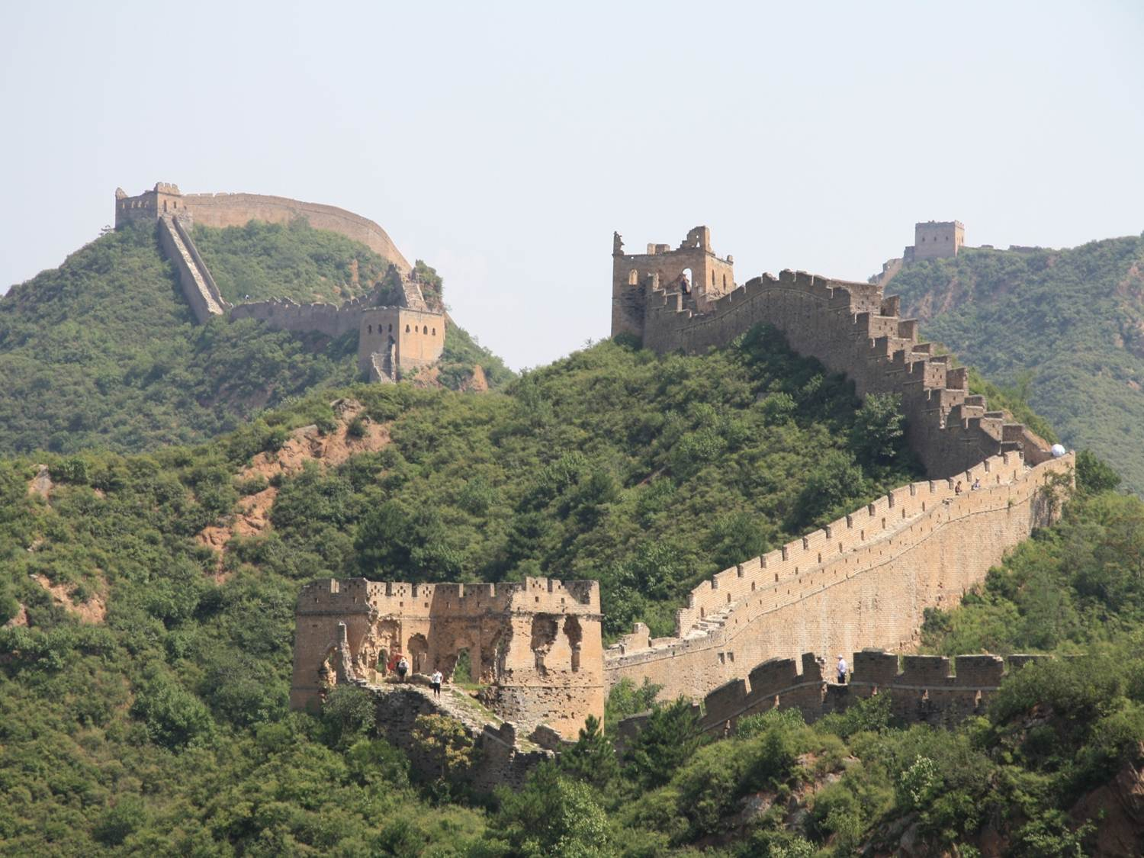
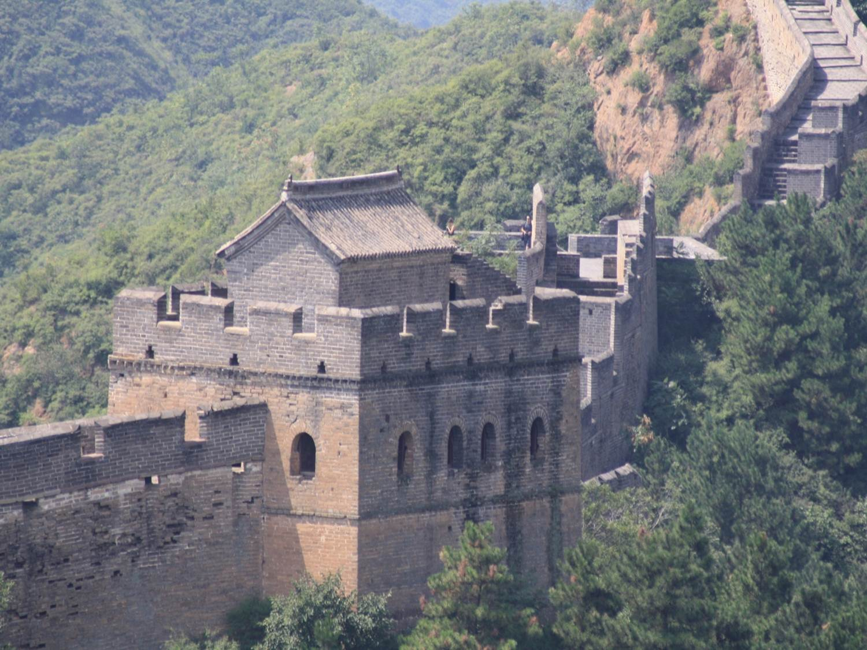
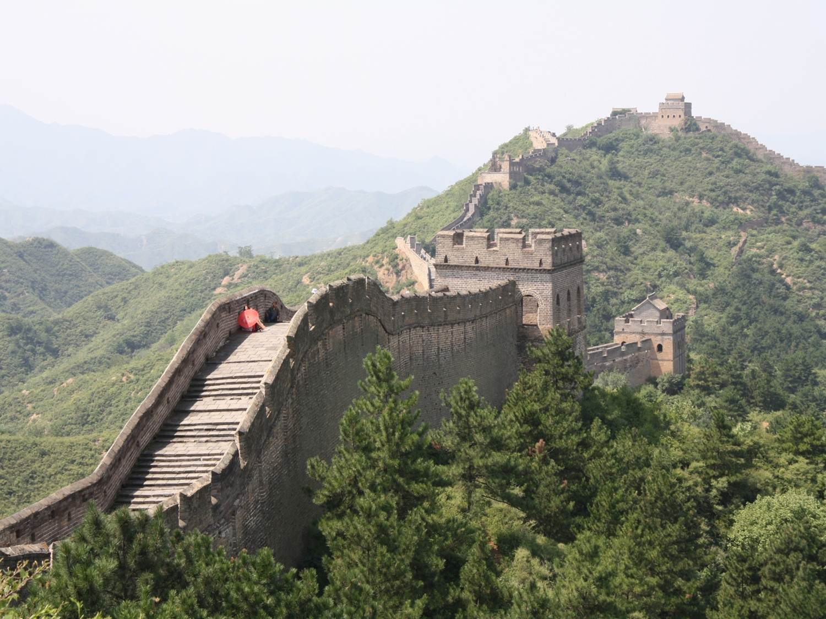

Slide 20
Zahvaljujemo
Profesorima, asistentima i kolegama te svima ostalima koji su nam pomogli u pripremi projekta i omogućili nam ovo prekrasno iskustvo
Sponzorima – Studentski centar, studentski zbor, Varaždinska, Koprivničko-križevačka i Međimurska županija, grad Varaždin, Vinarija Šibenik, GIT i drugi.

